Slide 1


ДДБОС (GEF-8)-ын Тогтвортой Хотуудын Нэгдсэн Хөтөлбөр
“НОГООН, ХҮРТЭЭМЖТЭЙ ХОТУУД” төсөл
ТӨСЛИЙН ТАНИЛЦУУЛГА
Төслийн менежер У.Чулуунцэцэг
2026.08.13

Slide 2
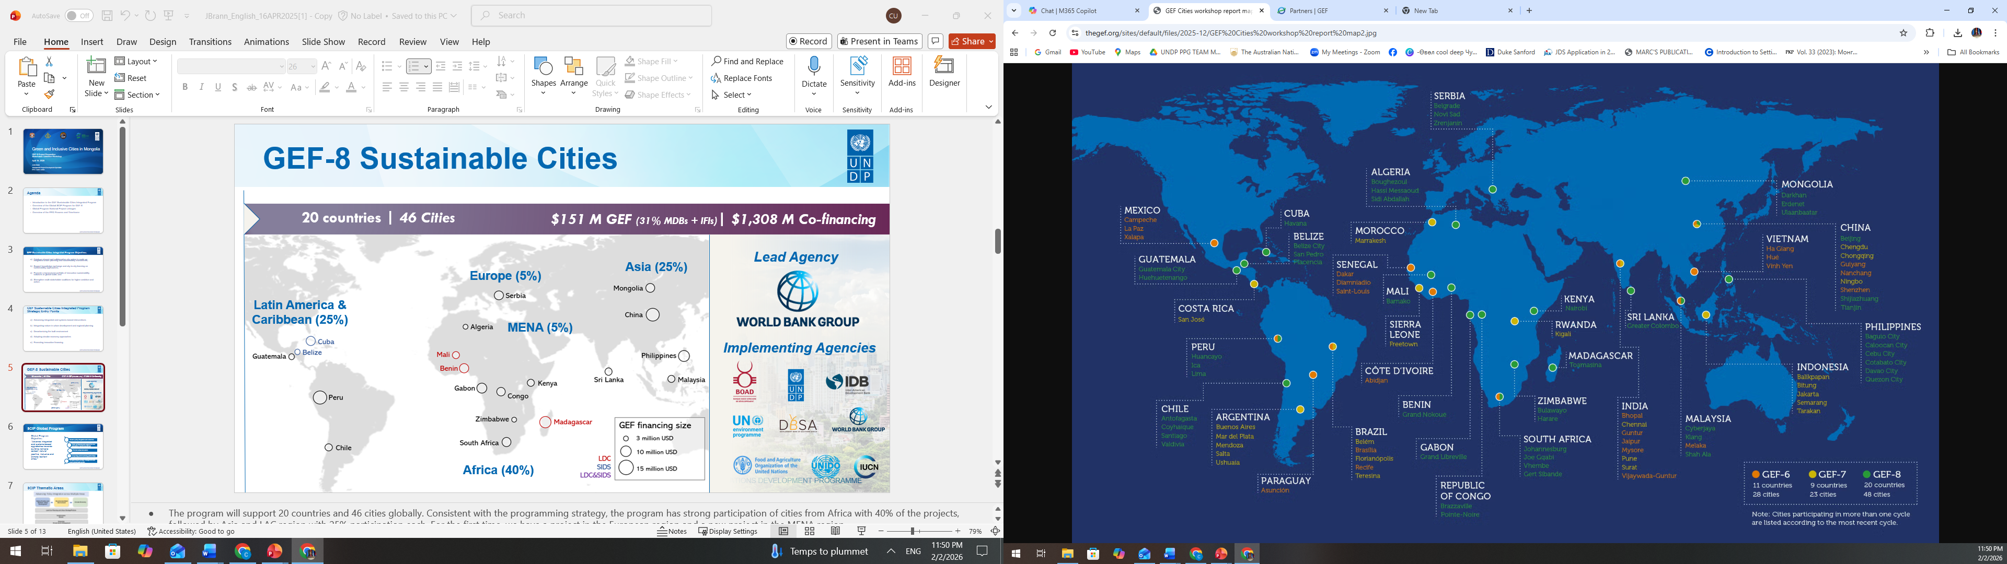
ДДБОС-ийн Тогтвортой хотуудын нэгдсэн хөтөлбөр нь 2016 оноос хойш 40 улсын 100+ гаруй хотод хэрэгжин, 490 сая ам.долларын буцалтгүй тусламж, 6 тэрбум ам.долларын хамтарсан санхүүжилтийг татан төвлөрүүлсэн.
Notes:
GEF-8-ын хүрээнд 2025 оны байдлаар 20 улсын 48 хотын хүрээнд 170 сая ам.долларын буцалтгүй тусламжийн санхүүжилт олгогдохоор шийдэгдээд байна.

Slide 3
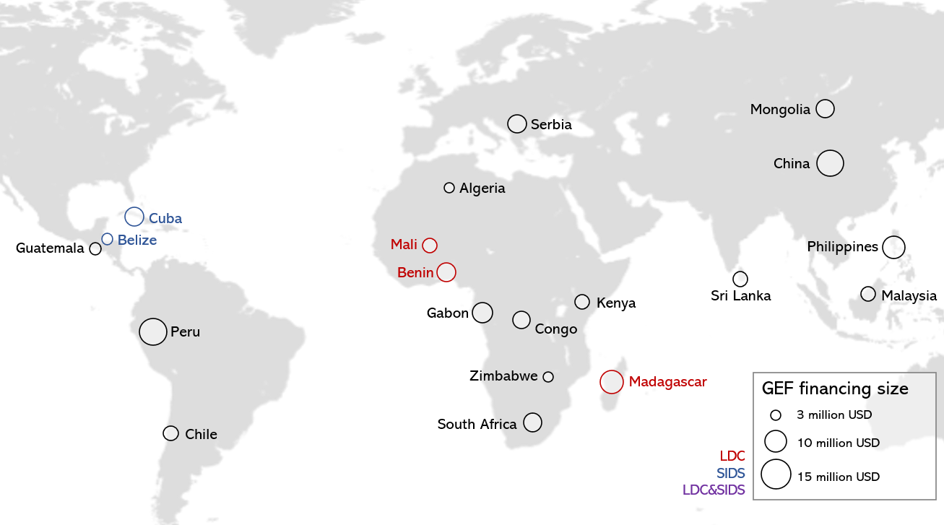









170 сая ам.долллар (31% ОУХБ + ОУВС)
1,308 тэрбум ам.долллар хамтын санхүүжилт
GEF8 - 20 Улс | 50 Хот
Европ (5%)
Ази (25%)
Латин Америк, Карибийн тэнгисийн орнууд (25%)
Хэрэгжүүлэгч агентлаг
Африк (40%)

Slide 4
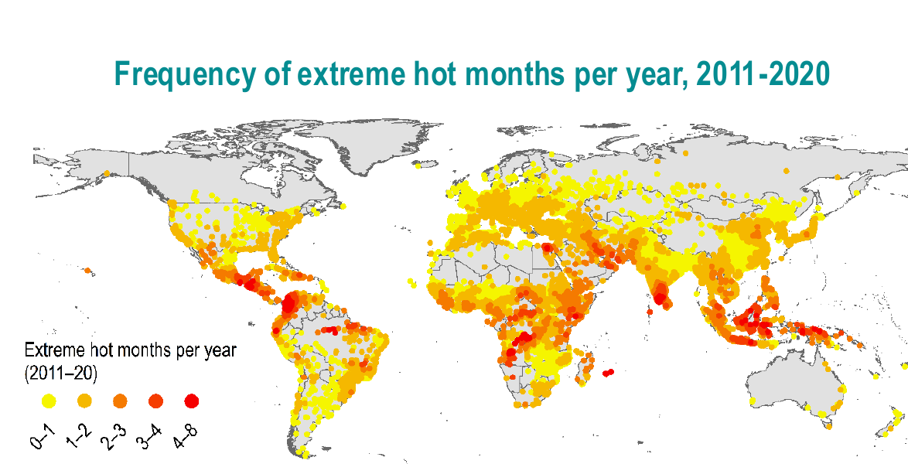
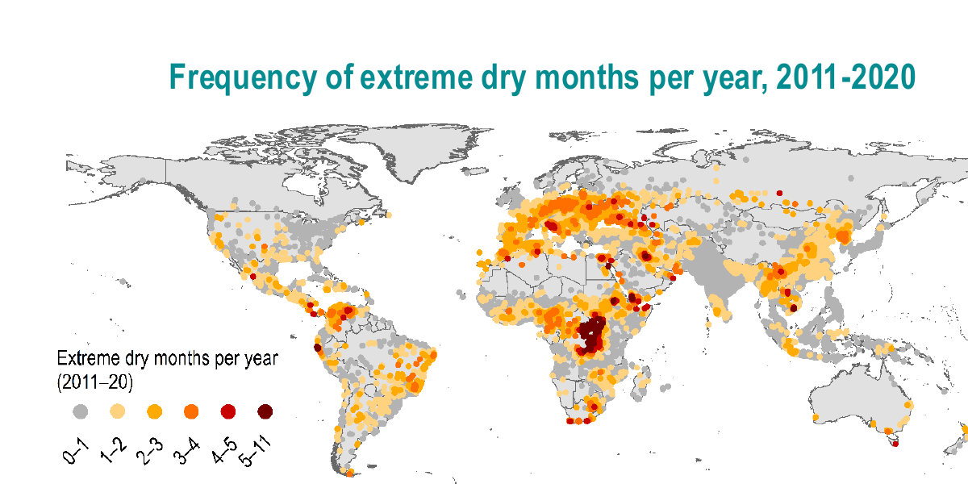
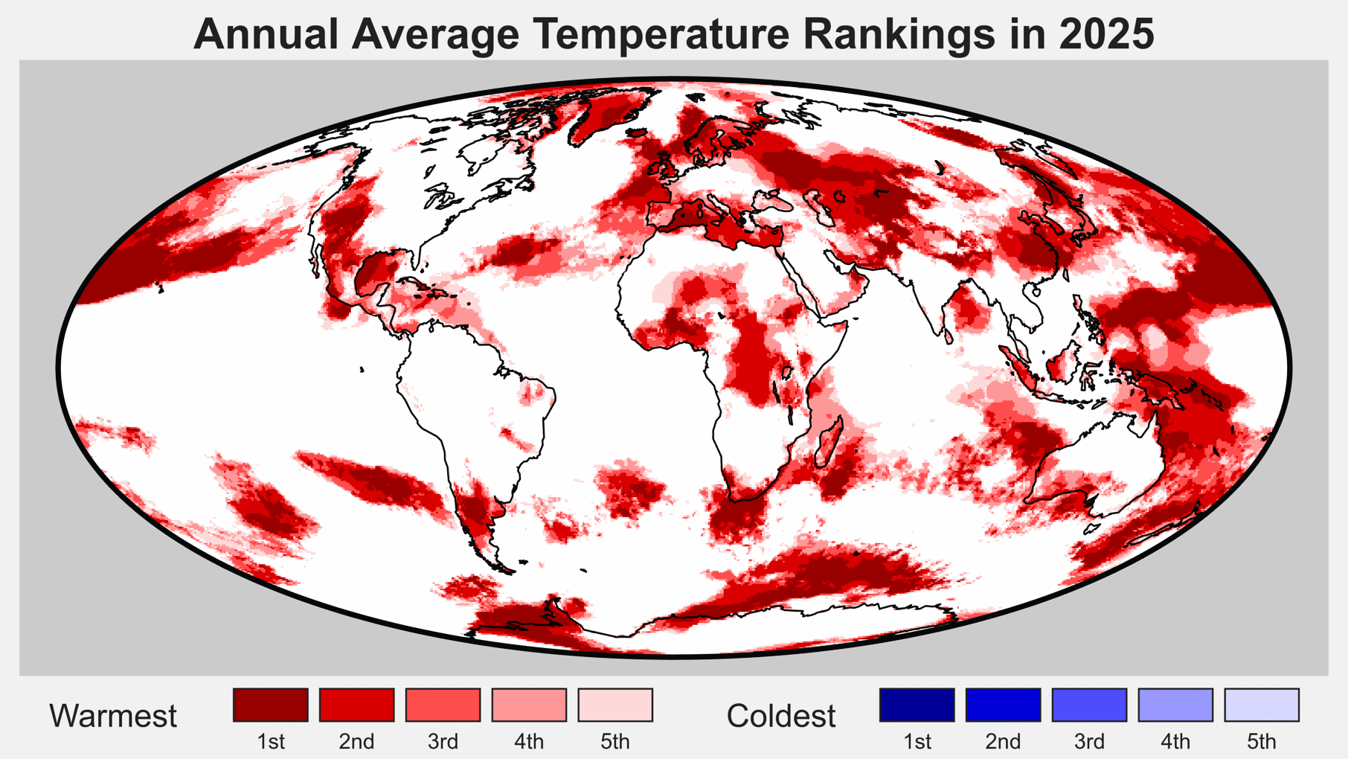
ХОТУУД УУР АМЬСГАЛЫН ӨӨРЧЛӨЛТ, НИЙГЭМ, ЭДИЙН ЗАСГИЙН ОЛОН ТАЛТ, СОРИЛТУУДТАЙ ТУЛГАРЧ БАЙНА
Maps: frequency of extreme hot / dry months, 2011–2020 (GPSC).
2050 он гэхэд хүн төрөлхтний 70% нь хотод амьдарна. Өнөөдөр ч хотууд CO₂ ялгарлын 70%, эрчим хүчний хэрэглээний 75%-ийг эзэлж байна.
2023–2025 он түүхэн дэх хамгийн халуун гурван жил, /дундаж дулаарал анх удаа 1.5°C-д хүрэв (WMO)/
2025 онд дэлхийн дундаж температур 1.44°C-аар дулаан байсан бөгөөд хамгийн дулаан 11 жил бүгд сүүлийн 11 жилд тохиов.
Statistics: WMO State of the Global Climate 2025 · Berkeley Earth 2025 report · UNCCD Drought Hotspots 2023–2025.
Notes:
[0:25–0:55]
The way we frame the problem decides the way we solve it.
The heat is no longer a forecast. The last three years — 2023, 2024 and 2025 — are the three hottest ever directly observed: the first three-year stretch averaging about one-and-a-half degrees above pre-industrial levels. Last year alone, 770 million people lived through the hottest year their home town had ever recorded — most of them in Asia.
And since 2023 we have seen some of the most widespread and damaging droughts in recorded history.
By mid-century, seventy per cent of humanity will live in cities. Where the heat and the drought concentrate is exactly where the cities are growing fastest.

Slide 5
Төслийн ерөнхий мэдээлэл
Төслийн нэр | “Ногоон, хүртээмжтэй хотууд” Green and Inclusive Cities in Mongolia – GICM
Хөтөлбөр | ДДБОС-8 (GEF-8) “Тогтвортой хотуудын нэгдсэн хөтөлбөр” (SCIP)
Хэрэгжих хугацаа | 5 жил: 2026 оны 4-р сар – 2031 оны 12-р сар (дунд хугацааны үнэлгээ: 2028 оны 9-р сар)
Нийт санхүүжилт | 235,061,694 ам.доллар Үүнээс ДДБОС-ийн буцалтгүй тусламж – 7,261,694 ам.доллар НҮБХХ – 200,000 ам.доллар Хамтын санхүүжилт 227,600,000 ам.доллар
Төсөл хэрэгжүүлэгч | Байгаль орчин, уур амьсгалын өөрчлөлтийн яам (БОУӨЯ) НҮБ-ын Хөгжлийн Хөтөлбөрийн дэмжлэгтэйгээр
Төсөл хэрэгжих хотууд | Улаанбаатар, Дархан, Эрдэнэт

Slide 6
ТӨСЛИЙН ЗОРИЛГО БА БҮРЭЛДЭХҮҮН ХЭСГҮҮД
ТӨСЛИЙН ЗОРИЛГО
ТӨСЛИЙН БҮРЭЛДЭХҮҮН
Улаанбаатар, Дархан, Эрдэнэт хотуудад байгальд ээлтэй, уур амьсгалын өөрчлөлтөд тэсвэртэй, хүлэмжийн хийн ялгарлыг бууруулсан хотын хөгжлийг дэмжих зорилгоор нэгдсэн хот төлөвлөлт болон хөрөнгө оруулалтыг дэмжих.
Бодлого, эрх зүйн орчныг бэхжүүлэх
Биологийн олон янз байдлыг хамгаалах, уур амьсгалын өөрчлөлтийн бууруулах, үр өгөөжтэй нэгдсэн хот төлөвлөлт, дэмжих бодлого, зохицуулалтын орчин, институцийн чадавхыг бэхжүүлэх
Хөрөнгө оруулалтыг нэмэгдүүлэх
Тогтвортой, байгальд ээлтэй (nature‑positive), хотын хөгжлийн хөрөнгө оруулалтыг дэмжих, шинэлэг санхүүжилтийн механизмуудыг нэвтрүүлэх
Мэдлэг, солилцох
Туршлага солилцох арга хэмжээг сайжруулах, чадавхыг бэхжүүлэх

Slide 7
Тулгамдсан суурь асуудлууд
Өөрчлөлтийн арга зүй
Бүрэлдэхүүн хэсэг
Хэрэгжүүлэх үйл ажиллагаа
Санхүүжилт, хөрөнгө оруулалтыг дэмжих
Бодлогын уялдаа, нийцлийг сайжруулах
Хамтын ажиллагааг өргөжүүлэх
Хотын инновацыг дэмжих
Чадавх, мэдлэгийн менежментийг бэхжүүлэх
Агаарын бохирдол
Хүлэмжийн хийн хэт их ялгарал
Гамшгийн эрсдэл үер, ган, зуд, хүчтэй салхи
Усны нөөцийн хомсдол
Экосистемийн доройтол, алдагдал
Биологийн төрөл зүйлийн хомсдол
Хязгаарлагдмал санхүүгийн нөөц
Хүртээмжгүй хот төлөвлөлт
Засаглалын чадавх
Хөдөөнөөс хот руу шилжих шилжилт хөдөлгөөн, дэд бүтцийн хомсдол
Соёл, зан үйлийн сорилтууд
Нүүрсний хэт хэрэглээ
Бүрэлдэхүүн 1: Биологийн төрөл зүйлийг дэмжиж, эрсдэлийг бууруулсан нэгдсэн хот төлөвлөлтийн бодлого төлөвлөлт, чадавхыг бэхжүүлэх
Хүртээмжтэй ногоон хотын төлөвлөлт
Орон зайн нэгдсэн байршил зүйн төлөвлөгөөг эцэслэн батлах
Ногоон, хүртээмжтэй салбар хоорондын төлөвлөлтийн уялдаа, зохицуулалтыг сайжруулсах
Хүртээмжтэй ногоон хотын уялдаа
Тогтвортой санхүүжилтийн тогтолцоог бэхжүүлэх
Ногоон санхүүжилт татах
Үр дүн
Байгаль орчны нөлөөлөл
Үр дүн 1:
Биологийн төрөл зүйл, уур амьсгал, газрын үр шим сайжирч, тогтвортой хотын хөгжлийг дэмжсэн хууль эрх зүйн зохицуулалт, хүний нөөцийн чадавхыг бэхжүүлсэн байна.
Үр дүн 2: Тогтвортой, байгальд ээлтэй, тэсвэртэй хот төлөвлөлтийг дэмжсэн хөрөнгө оруулалтыг нэмэгдүүлсэн байна.
Үр дүн 3: Тогтвортой хотын шийдлийн талаарх мэдлэг, ойлголтыг нэмэгдүүлэх
Агаарын бохирдол буурна
Хүлэмжийн хий буурна
Уур амьсгалын өөрчлөлтөд тэсвэртэй болно
Усны нөөцийг хамгаална
Хатуу хог хаягдлыг цуглуулж, ангилна.
Ногоон байгууламжийг нэмэгдүүлнэ.
Байгаль орчинд зориулсан санхүүжилтийг нэмэгдүүлнэ
Үр нөлөө
Эрүүл, Аюулгүй, Тав тухтай, Хүртээмжтэй, Ногоон хот
Бүрэлдэхүүн 2:
Тогтвортой, байгальд ээлтэй, тэсвэртэй хот төлөвлөлтөд зориулсан санхүүжилтийг дэмжих, санхүүжилтийн шинэлэг механизмыг нэвтрүүлэх
Нүүрсхүчлийн хийн ялгаруулалт багатай хотын шийдлийг туршиж, нэвтрүүлэх
Тэсвэртэй, тогтвортой хотын экосистемүүд
Ус болон үерийн интеграл менежмент
Тойрог эдийн засаг, хог хаягдлын менежмент
Хүртээмжтэй ногоон хот төлөвлөлтийн чадавхыг бэхжүүлэх
Ногоон инноваци, мэдлэгийн төвүүд байгуулагдана
Олон нийтийн оролцоог хангана
Ногоон хотуудын мэдлэгийн сүлжээг өргөжүүлнэ
Бүрэлдэхүүн 3: Мэдлэг туршлага хуваалцах, чадавхыг бэхжүүлэх
Шаардлагатай хүчин зүйлс:
Төслийн амжилттай хэрэгжүүлэх чадавх
Үйл ажиллагааг хэрэгжүүлэх, үргэлжлүүлэхэд шаардлагатай санхүүжилт
Засгийн газар, орон нутгийн тэргүүлэх чиглэл өөрчлөгдөхгүй байх
Төслийн үр дүнг хүргэхэд гадаад хүчин зүйлс нөлөөлөхгүй байх

Slide 8
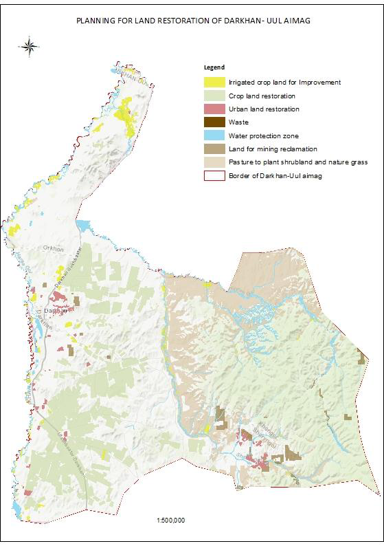
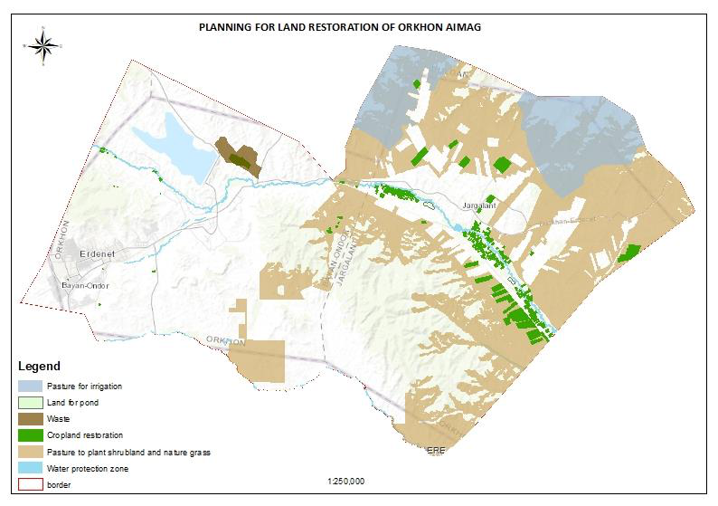
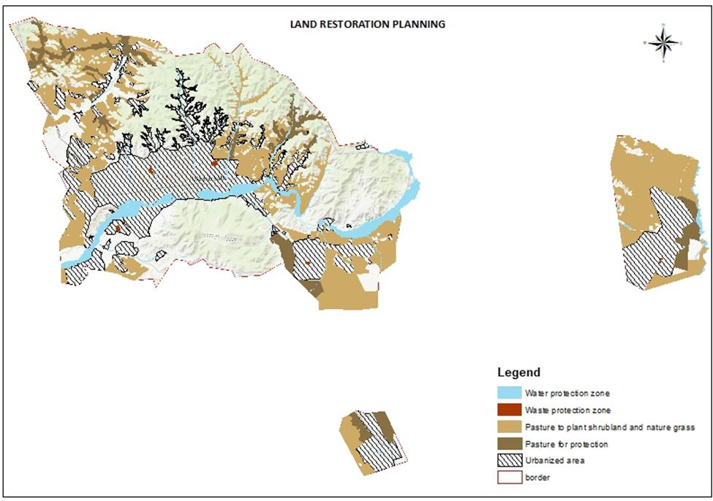
БҮРЭЛДЭХҮҮН 1 · Бодлого, зохицуулалт, чадавх ба санхүүгийн механизм
Төлөвлөлт ба газрын нэгдсэн менежмент
Гарц 1.1 — Ногоон хотын шалгуур бүхий нэгдсэн төлөвлөлт
Гарц 1.2 — Орон зай, газрын менежмент (882,344.5 га)
1.1.1 Хот, уур амьсгалын стратегид дүн шинжилгээ
Аймаг, нийслэлийн засаг дарга нарын үйл ажиллагааны хөтөлбөрт, Аймаг, нийслэлийг хөгжүүлэх таван жилийн үндсэн чиглэл бодлогын баримт бичгүүдэд тусгагдсан УАӨ-д дасан зохицох, даван туулах үйл ажилагаа болон Хотын хөгжлийн ерөнхий төлөвлөгөөтэй харьцуулан судалж, шаардлагатай орхигдсон үйл ажиллагаа, арга хэмжээг тодорхойлно.
1.2.1 Газар ашиглалтын төлөвлөгөөг шинэчлэх
3 хотын газар ашиглалт, орон зайн төлөвлөгөөг үнэлж, өндөр үнэ цэнэтэй экосистемийн орон зайн мэдээллийг шинэчлэн дүн шинжилгээ хийнэ.
1.2.2 Хүртээмжтэй, жендэрийн мэдрэмжтэй төлөвлөлт
Гэр хороолол, бага орлоготой, зорилтот бүлгийн дэд бүтэц, үйлчилгээний тэгш хүртээмжийг хот төлөвлөлт, хотын төлөвлөгөөнд суулгана.
1.1.2 Олон улсын шалгуур үзүүлэлтийг тогтоох
ICLEI, C40, НҮБ-Хабитат зэрэг олон улсын сайн жишээнд тулгуурлан Ногоон хотын шалгуур үзүүлэлт, хэмжээсийг одоогийн хотын хөгжлийн индексүүдтэй уялдуулан сайжруулна.
1.2.3 Бэлчээр, тариалан, ойг орон зайн нэгдсэн төлөвлөлтөд тусгах
Доройтсон газрын зааг, усны хагалбар, агро-ойн бүс, нөхөн сэргээлтийн чухал бүсийг тогтооно.
1.1.3 Ногоон хотын сүлжээнд оролцоог идэвхжүүлэх
Дархан, Эрдэнэтийг ЕСБХБ-ны Ногоон хотуудын хөтөлбөрт хамруулж, санхүүжилт, техникийн дэмжлэгт холбоно.
1.2.4 Хэрэгжилтийн замын зураг, уялдаа
Төлөвлөгөөг хэрэгжүүлэх замын зураг, институцийн үүрэг, салбар дундын зохицуулалтыг тодорхойлно.
Газрын нөхөн сэргээлт ба ашиглалтыг сайжруулах төлөвлөлтийн зураглал (3 хот):
Дархан хот — газрын нөхөн сэргээлтийн тэргүүлэх бүсүүд
Эрдэнэт хот — газрын нөхөн сэргээлтийн тэргүүлэх бүсүүд
Улаанбаатар хот — газрын нөхөн сэргээлтийн тэргүүлэх бүсүүд
Монголын ногоон, хүртээмжтэй хотууд төсөл (GICM)
1 / 3

Slide 9
БҮРЭЛДЭХҮҮН ХЭСЭГ 1 · Бодлого, зохицуулалт, чадавх ба санхүүгийн механизм
Институцийн зохион байгуулалт, зохицууалт, уялдаа
Гарц 1.3 — Салбар дундын зохицуулалт, хяналт-шинжилгээ ба оролцоо
1.3.1 Нэгдсэн хот байгуулалтын институцийн зохион байгуулалтыг сайжруулах
Хот төлөвлөлтийн баримт бичгийн хэрэгжилтийг хангахад оролцогч талуудын оролцоо, /яам, орон нутаг, ИНБ, хувийн хэвшил/ төлөөлөл бүрийн оролцоог хангах, зохицуулалт, хяналтын механизмыг бүрдүүлэхэд дэмжлэг үзүүлнэ.
1.3.2 Ногоон хотын иргэдийн зөвлөх хороо
Эмэгтэйчүүд, залуус, хөгжлийн бэрхшээлтэй иргэдийг төлөөлсөн зөвлөх хороо байгуулж, оролцоо, хяналтыг хангана.
Гарц 1.4 — Ногоон хотын шинэ ба шинэчилсэн бодлого, тэдгээрийн хэрэгжилт
1.4.1 Байгаль орчны стратегийн үнэлгээ (БОСҮ)
Дарханаас эхлэн урт хугацааны хот байгуулалтын төлөвлөгөөнд БОСҮ хийх механизмыг боловсруулж институцчилнэ.
1.4.5 Хүнсний тогтолцооны бодлого
Хүнсний аюулгүй байдал, нийлүүлэлт, стандартын бодлогын цоорхойг тогтоож, ялангуяа гэр хороололд анхаарна.
1.4.2 ХХЯ багатай барилгын технологи
Тогтвортой барилга, ХХЯ багатай материал нэвтрүүлэхэд татвар, зөвшөөрлийн урамшууллын механизм бий болгоно.
1.4.6 Ногоон орон зайн хууль тогтоомж
Хот суурины ногоон орон зайг хамгаалах хууль, зохицуулалтын орчныг боловсруулж батлахад дэмжинэ.
1.4.3 Шинжлэх ухаанд суурилсан зорилтууд
ХХЯ бууруулах, БОЯБ хамгаалах шинжлэх ухаанд суурилсан тоон зорилтуудыг хот бүрт тогтоож институцчилнэ.
1.4.7 Сэргээгдэх эрчим хүчний хэрэглээ
Барилгад СЭХ нэвтрүүлэх боломж, саадыг судалж, feed-in tariff зэрэг урамшууллыг замын зурагт тусгана.
1.4.4 Усны нөөцийн нэгдсэн менежмент
2023 оны УННМ-ийн шинэчлэлд тулгуурлан Хараа-Ерөө, Сэлэнгэ, Орхон-Чулуутын сав газрын зохицуулалтыг бэхжүүлнэ.
1.4.8 Тогтвортой авто замын хөдөлгөөн
Дархан зэрэг хотод нийтийн тээвэр, ногоон ухаалаг тээврийн тогтвортой хөдөлгөөний төлөвлөгөө боловсруулахад дэмжинэ.
Монголын ногоон, хүртээмжтэй хотууд төсөл (GICM)
2 / 3

Slide 10
БҮРЭЛДЭХҮҮН ХЭСЭГ 1 · Бодлого, зохицуулалт, чадавх ба санхүүгийн механизм
Санхүүгийн механизм ба ногоон төсөв
Гарц 1.5 — Хотын санхүүгийн удирдлага, тогтвортой санхүүжилт
Гарц 1.6 — Үр дүнд суурилсан ногоон төсөв, төрийн санхүү
1.5.1 Ногоон хотын татварын шинэчлэл
Дарханд байгаль орчны гүйцэтгэл, тэгш байдалд суурилсан хотын татвар, ногоон хураамжийг боловсруулж туршина.
1.6.1 Ногоон төсөвлөлт ба тайлагнал
Ногоон хотын индикаторыг тусгасан Дунд хугацааны төсвийн хүрээ (MTBF)-г IFMIS-д нийцүүлэн хэрэгжүүлнэ.
1.6.2 Нөлөөллийн хэмжилт, удирдлага (IMM)
Хөрөнгө оруулалтын БОЯБ, УАӨ, нийгмийн давхар үр ашгийг хэмжих IMM хүрээг боловсруулна.
1.5.2 Хотын хөгжлийн сан / корпораци
Дархан, Эрдэнэтэд дэд бүтцийн санхүүжилтийн сан/корпораци байгуулж, төслүүдийг багцлан удирдана.
1.6.3 Холимог санхүүжилтийн журам
Төвлөрлийг сааруулах шинэчлэлд нийцүүлэн холимог санхүүжилт, хүртээмжтэй хяналтыг төсвийн журамд тусгана.
1.5.3 Өрийн санхүүжилтийн сувгийг тэлэх
Хотын ногоон бонд, байгууллагын бонд, банкны баталгаа зэрэг сувгийг ТЭЗҮ-тэйгээр өргөжүүлнэ.
1.6.4 Үр дүнд суурилсан төсөв (RBB)
Ногоон хотын индикатортой уялдсан RBB-ийн тогтолцоог хотын захиргаанд нэвтрүүлнэ.
1.5.4 Төр-хувийн хэвшлийн түншлэл (ТХХТ)
2024 оны ТХХТ-ийн хуулийн шинэчлэлд нийцүүлэн хот, засгийн газрын ТХХТ-ийн чадавхийг бэхжүүлнэ.
1.5.5 Нүүрстөрөгчийн санхүүжилтийн чадавх
Сайн дурын ба нийцлийн нүүрстөрөгчийн зах зээлд гарах стандарт, аргачлалын сургалтыг 3 хотод олгоно.
1.6.5 Ногоон хотын үнэлгээний тайлан
Жил бүр үйл ажиллагаа, төсөв, ХШҮ-г нэгтгэсэн үнэлгээний тайланг ил тод хэвлэн гаргана.
ЛОГИК ДЭС ДАРААЛАЛ: Төлөвлө (1.1–1.2) › Зохицуул (1.3–1.4) › Санхүүжүүл (1.5–1.6)
Монголын ногоон, хүртээмжтэй хотууд төсөл (GICM)
3 / 3

Slide 11
Ногоон дэд бүтцийг хотын гол системийн шийдэл болгон төлөвлөх нь
Газар ашиглалтын төлөвлөлт
Экологийн сүлжээ, коридор нутаг
Усны тогтолцоо
Ногоон дэд бүтцийн сүлжээ
Орон сууц ба нийгэмлэг
Нийтийн орон зай
Хөдөлгөөний коридор
Янз бүрийн түвшинд төлөвлөх нь
Бүсийн түвшин
• Экологийн коридор
• Усны нөөц газар, сав газрын экосистем
• Бүс нутгийн ногоон сүлжээ
Дүүргийн түвшин
• Цэцэрлэгт хүрээлэн, задгай орон зайн систем
• Ногоон гудамж
• Цэнхэр-ногоон коридор
Хорооллын түвшин
• Нийтийн орон зай
• Гудамжны орчин
• Олон нийтийн ногоон дэд бүтэц
Ногоон дэд бүтэц нь тусдаа төслүүдийн цуглуулга бус, хоорондоо системтэйгээр холбогдсон хотын тогтолцоо болгон төлөвлөгдсөн үедээ хамгийн их үр өгөөжөө өгдөг.

Slide 12
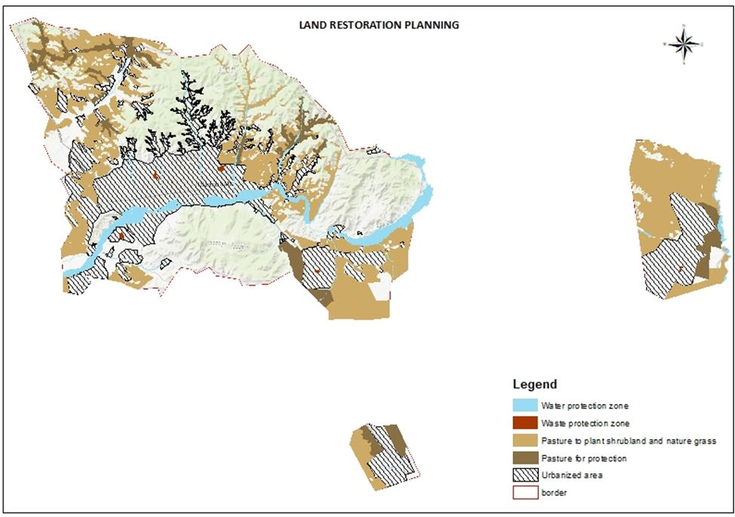

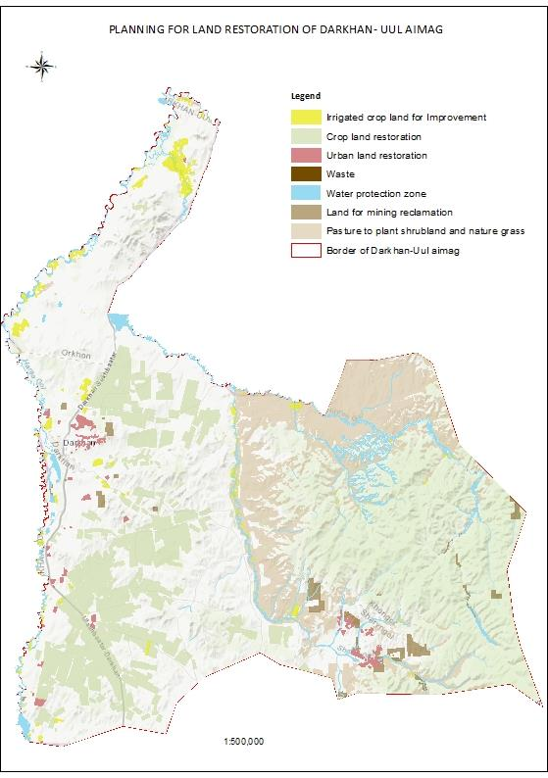
БҮРЭЛДЭХҮҮН ХЭСЭГ 2 · Дүн шинжилгээ ба нэгдсэн төлөвлөлт
Ногоон хот Монгол (GICM)
Бүрэлдэхүүн хэсэг 2
Газар ашиглалт, нөхөн сэргээлтийн нэгдсэн төлөвлөлт
Төлөвлөлтийн гол ажлууд
Гурван хотын газар нөхөн сэргээлтийн тэргүүлэх бүсийн зураг
Үр дүн 2.1
Үр дүн 2.2
2.1 Ялгарал багатай эрчим хүч
Утаагүй бүсчлэлийн урамшуулал · хогийн цэгийн метан, биохий (Дархан) · эко орон сууцны загвар · эрчим хүчний хэмнэлттэй үйлчилгээний төв (Эрдэнэт)
2.2 Экосистем, хотын хүнсний систем
Ойжуулалт, газрын нөхөн сэргээлт (150+ га) · гэр хорооллын өрхөд жимсний мод · 3 хотын хүнсний лабораторийн тоног төхөөрөмж · өвлийн хүлэмж, гидропоник
2.3 Ус, үерийн менежмент
Голын эргийн 100 га нөхөн сэргээлт · саарал усны дахин ашиглалт · ариун цэврийн үйлчилгээний төв · хиймэл усан сан · хиймэл намгархаг цэвэрлэгээ (Эрдэнэт)
2.4 Тойрог эдийн засаг, хог хаягдал
Дахивар тээврийн ложистикийн төв · батарей дахин боловсруулах ложистик · хүнсний хог хаягдлын компост төв · шаталтын туршилтын байгууламж
Улаанбаатар хот
Эрдэнэт хот (Орхон)
Дархан хот (Дархан-Уул)
Зорилго (Хүрэх үр дүн 2): хотын тогтвортой байдлын сорилтыг шийдэх, уур амьсгалын өөрчлөлтөд тэсвэртэй, байгальд эерэг, нүүрстөрөгч багатай шийдэлд хөрөнгө оруулалтыг нэмэгдүүлэх.

Slide 13
МЭДЛЭГ ХУВААЛЦАХ, ЧАДАВХИ БЭХЖҮҮЛЭХ
Ногоон хот Монгол (GICM)
Бүрэлдэхүүн хэсэг 3
Бүрэлдэхүүн хэсэг 3 — Үйл ажиллагааны логик дэс дараалал
Үр дүн 3.1
Үр дүн 3.2
Үр дүн 3.3
Үр дүн 3.4
1
ЧАДАВХИ ХӨГЖҮҮЛЭХ
2
ИННОВАЦИ & МЭДЛЭГИЙН ТӨВ
3
ИРГЭДИЙН ОРОЛЦОО
4
МЭДЛЭГ СОЛИЛЦОО & СҮЛЖЭЭ
Хүртээмжтэй, жендэрийн мэдрэмжтэй чадавхи хөгжүүлэх хөтөлбөр
Инноваци, мэдлэг хуваалцах түншлэл, нэгдсэн мэдлэгийн төв
Иргэдийн хүртээмжтэй оролцоо, зан үйлийн өөрчлөлтийн мэдээлэл сурталчилгаа
Монгол, бүс нутаг, дэлхийн ногоон хотуудтай суралцах сүлжээ
3.1.1 Ногоон хотын сургалтын нэгдсэн хөтөлбөр боловсруулах
3.1.2 Хотын захиргаа, газар хэлтэс, мэргэжилтнүүдэд зорилтот сургалт
3.1.3 Ногоон дэд бүтэц, байгальд суурилсан шийдлийн техникийн сургалт
3.2.1 Ногоон хотын инновацийн лаб (Innovation Lab) байгуулах
3.2.2 Ногоон хотын мэдлэгийн нэгдсэн төв байгуулж институцичлах
3.3.1 УАӨ-д дасан зохицох, тогтвортой амьдралын аян
3.3.2 Хог хаягдлын нэгдсэн менежментийн аян
3.3.3 Хүнсний тогтвортой сонголтын аян
3.3.4 Гэр хорооллыг чадавхижуулах аян
3.4.1 Бүс нутгийн Ногоон хот академид оролцох
3.4.2 Дэлхийн тогтвортой хотуудын платформ (GPSC)-д оролцох
3.4.3 Дэлхийн мэдлэгийн бүтээгдэхүүн, удирдамжид хувь нэмэр
3.4.4 Ногоон хотуудын дэлхийн арга хэмжээ, аянд оролцох
Хүрэх үр дүн 3: Ногоон хот төлөвлөлт, бүтээн байгуулалтын чадавхи бэхжиж, иргэд олон нийтийн оролцоо нэмэгдэж, үндэсний болон олон улсын мэдлэг солилцооны сүлжээнд холбогдсон байх.

Slide 14
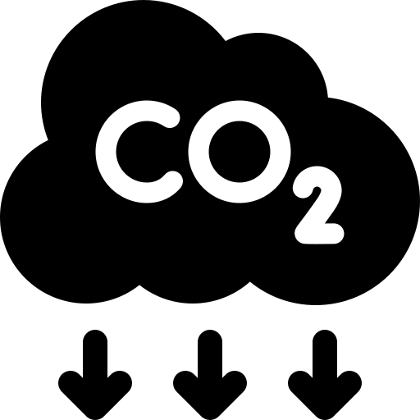
ТӨСЛИЙН ШАЛГУУР ҮЗҮҮЛЭЛТ
Хүн амьдрахад ая тухтай, ногоон, хүртээмжтэй хотыг хөгжүүлэхэд Монгол Улсын засгийн газрын болон хотуудын бодлого үйл ажиллагаанд төсөл 2026 -2030 онд дэмжлэг үзүүлнэ.
Газар ашиглалтын сайн туршлагыг хэрэгжүүлсэн нийт талбай (587,765.1 га)
Төслийн шууд үр шим хүртэгчид (хүйсээр нь ангилсан 75,940 иргэн)
Нөхөн сэргээсэн экосистем (39,583.25 га)
Хүлэмжийн хийн ялгаруулалтыг бууруулна (11,817,114 t CO₂e)
Төслийн үр дүнгийн шалгуур үзүүлэлтийг хангахад БОУАӨЯ, ХББОСЯ, ХХААХҮЯ-ууд болон Улаанбаатар, Дархан, Эрдэнэт хотуудын хамтын санхүүжилт голлох үүрэгтэй.

